Slide 1
- 10 km
- Départ 10:30
- Ravitaillement au km 4,5
et arrivée
À partir de la catégorie cadet (te)
Inscription : 10 €
10 km
262m de dénivelé

Slide 2
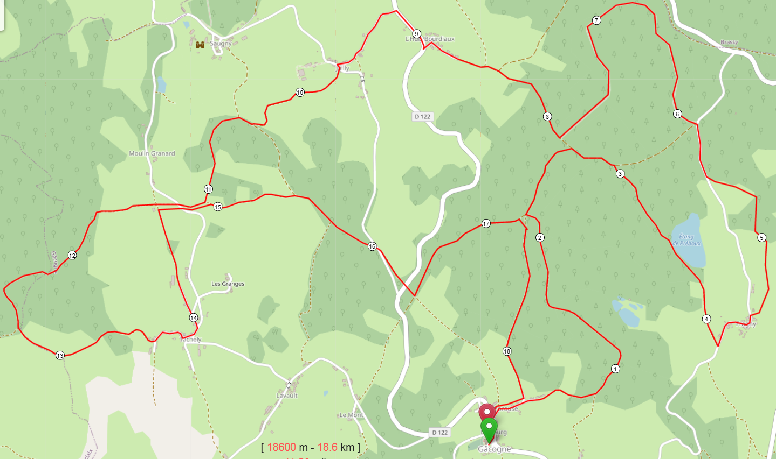
18 km
460m de dénivelé positif
- 18 km
Départ 10:00 - Ravitaillements aux km 4,5; 11 et arrivée
À partir de la catégorie juniors – Inscription : 18 €

Slide 3
Boucle de 16 km puis enchaînement
sur le parcours du 18km soit 34 km
Pour 960m de D+.
34 km
Départ 9:00
Ravitaillements aux km16, 21, 27 et
arrivée.
À partir de la catégorie juniors
Inscription : 22 €

